Slide 1
性能的秘诀
chrome插件支持推送

Slide 2
目录
性能的分类
问题的定位
优化的思路
chrome案例

Slide 3
性能的分类

Slide 4
问题：分别是什么原因？
笔记本开机花费5分钟
看直播的时候浏览器卡顿

Slide 5
性能问题分2类
CPU
IO

Slide 6
感受硬件性能的进步
https://people.eecs.berkeley.edu/~rcs/research/interactive_latency.html

Slide 7
练习：属于哪类？
618期间，关注业务分发feed时出现队列堆积问题，feed无法及时写入数据库
双11期间，用户Redis Cluter出现连接超时，导致无法完成请求
618期间，先发后审出现任务堆积，导致无法及时发出爆料

Slide 8
问题的定位

Slide 9
问题：电脑慢怎么办？
升级CPU
加内存条
换SSD
换主板

Slide 10
我的经历
曾经想在斗鱼直播游戏，发现电脑带不动
我I5+660不服，一顿直播软件调参，还是卡
突然看斗鱼官网要求E3+760，都很贵，犹豫都要买么？
无论如何，升级主板才能用新硬件...
先买了E3，发现还是卡...
再买1060...终于不卡了，原来是显卡的问题，E3几乎白买

Slide 11
不要盲目猜测
用工具：ab、top、vmstat、iostat、perftop、sar、callgrind等，做量化分析!
用经验：直觉、猜测、验证、总结、纠错，不要轻信以往经验，不要忽略场景的差异！

Slide 12
CPU常见问题
CPU慢
例：redis单线程纯内存操作，CPU主频越高则处理越快，核心多没有收益
用户代码慢
例：用in_array遍历查找，而没有使用array_key_exists哈希查找
系统代码慢：
例：php短连接到redis，导致内核大量时间处理tcp握手，sys cpu打高

Slide 13
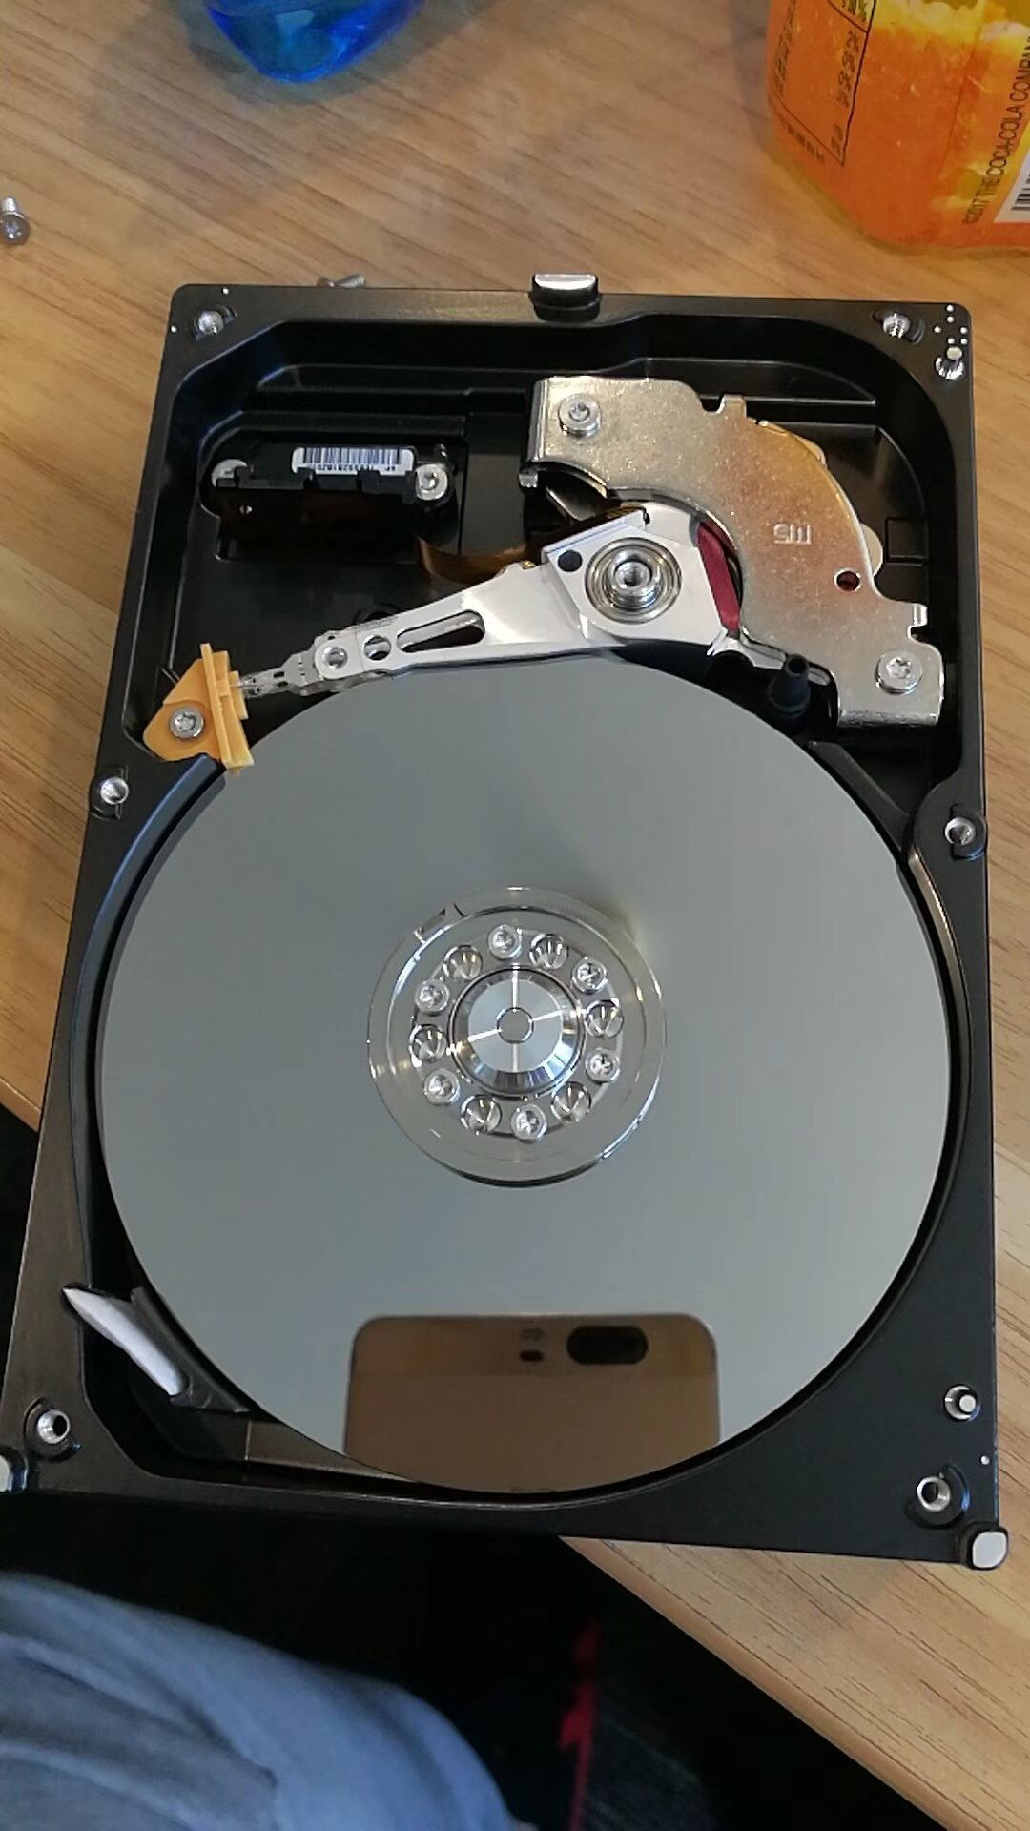
IO常见问题
延迟高：
redis循环get 10次，耗费10倍时间
吞吐低：
mysql插入一条10毫秒，1秒只能插100条
随机读写：
机械磁盘的磁头需要寻道

Slide 14
练习：分析下面的性能问题
关注feed流，插入mysql队列堆积
好价点赞，更新mysql队列堆积了

Slide 15
怀疑与定位的差距 == 量化
QPS/TPS
USR/SYS CPU
MEM
IOPS
PPS
Bandwidth（disk, network）

Slide 16
优化的思路

Slide 17
问题：CPU问题有哪些优化思路?
更快：
换主频更快的处理器 -- 技术革新
更多：
换核心更多的处理器 -- 能扩容解决的不是问题
更少
让代码做更少的计算 -- 减少重复的，保留必要的

Slide 18
练习：优化下面的代码
foreach ($articles as $article) {
$channels = ["post", "news"];
if (!in_array($article['channel'], $channels)) {
continue;
}
sleep(0.1);
}

Slide 19
问题：哪个更难优化？
代码还没怎么跑，CPU就已经没了
人活着，钱就没了
CPU还有剩余，代码却提升不动了
人挂了，钱没花了

Slide 20
锁是CPU低利用率第1杀手
锁 == 并行变串行
减小锁粒度，充分利用多核并行

Slide 21
练习：优化下面的CPU低利用率场景
好价点赞，更新mysql队列堆积了
增加消费进程？不是本质。
mysql行锁导致，可以利用redis累加，定期更新到mysql。

Slide 22
谁是CPU低利用率第2杀手？
IO
同步网络调用
磁盘寻道

Slide 23
问题：磁盘IO问题有哪些优化思路？
更快：
用更快的SSD替换HDD -> 技术革新
更多：
用更多的内存缓存数据 -> 避免IO
更大：
用更大的批次读写磁盘 -> 减少随机IO

Slide 24
练习：分析原因
慢SQL第二次执行就不慢了，为什么？
为什么编程软件第一打开慢，第二次就变快了？

Slide 25
问题：网络IO问题有哪些优化思路？
更大：
请求批量发送，减少小包传输 -- 直接提升吞吐
更长：
能用长连接就别用短连接 -- 降低负载/延迟，间接提升吞吐
更宽：
异步IO编程，无需同步等待结果 -- 吞吐不受延迟影响

Slide 26
案例：用户系统对接ES
用户重构需将实时变化的用户金币、积分等数据存储到ES中，此前只存在Redis里。
用户运营活动时，金币、积分高频更新，ES更新速度无法跟进。
ES作为后台查询用途，不要求金币、积分完全实时

Slide 27
我们的方案
金币、积分变化仍旧实时更新到Redis
向Redis去重集合中set uid
job周期性运行，把set中的uid的金币、积分同步到ES
向ES更新时，采用bulk批量接口同时更新多个uid的记录

Slide 28
练习：给出优化方案
某业务接口需要进行5000次Redis get请求，耗时5秒无法接受
用户redis cluster经常连接超时，如何优化？

Slide 29
优化的几个金句
战略层面
2:8原则
大拆小
战术层面
延迟 换 吞吐
空间 换 时间
CPU-bound与IO-bound 资源隔离

Slide 30
chrome推送案例

Slide 31
背景
当前
目前chrome插件采用定时拉取实现，时效性低
以后
产生新文章后，主动推送给chrome插件

Slide 32
要做的事情
基于websocket协议，维持50万长连接在线
产生1篇新文章，遍历50万长连接推送

Slide 33
定位：CPU - 重复计算
协议采用json，50万次推送需要编码50万次json，服务器要炸了

Slide 34
优化：CPU - 重复计算
消息只json编码一次，直接写给50万连接
试错是积累这方面经验的主要途径，不试不知道，不自信

Slide 35
定位：CPU - 锁瓶颈
遍历50万连接推送消息，花费时间很长
每时每刻都有连接上下线，集合锁粒度很粗，并发能力很差，各种僵死感

Slide 36
优化：CPU - 锁瓶颈
连接随机打散到多个集合，每个集合大约1万个连接，有独立的锁保护
多线程并行遍历多个集合推送，单个集合的锁占用时间很短
使用读写锁取代互斥锁，提升多条消息同时遍历推送的并发能力

Slide 37
优化：IO - 小包传输
1秒发10篇文章，就需要推送10*50万=1000万次/秒

Slide 38
优化：IO - 小包传输
按秒级时间窗口，将要推送的文章合并成数组，整体json编码后，再遍历推送出去
linux协议栈的PPS经验值大概就是100-150万左右，再多就会丢包
减少小包即减轻协议栈处理压力，整个链路上的设备都会降低CPU损耗

Slide 39
优化：IO - 异步通讯
因为推送遍历集合需要锁整个集合，同步等待每个websocket write完成无法接受

Slide 40
优化：IO - 异步通讯
每个websocket有独立的读写goroutine，读写消息通过channel缓冲
遍历websocket推送时，只需向channel投递消息，不需要等待网络发送，因此遍历很快

Slide 41
内部设计
连接
连接
连接
连接
连接
集合
集合
集合
多线程分发
打包与编码
消息
消息
消息

Slide 42
整体架构
连接
Websocket推送消息
gateway网关
gateway网关
gateway网关
HTTP/2广播消息
logic逻辑层
HTTP 提交消息
业务方
业务方
业务方

Slide 43
优化成果
内存占用与长连接个数呈线性关系
消息推送期间，可以用尽整机的CPU
消息推送期间，带宽高达6Gbit/s
能把CPU跑没的代码才是好程序。

Slide 44
交流环节
你有哪些优化经验分享一下？

